Slide 1
Day1
成都七中 nzhtl1477

Slide 2
动态树(分治)

Slide 3
常用的树分治方法
1.点分治
2.链分治
3.边分治
4.link cut tree
5.top tree

Slide 4
Notice
目前我见过的类树分治的东西有：
点分治
边分治
链分治 --- 树链剖分 --- 树上启发式合并
lct维护子树
静态lct维护子树
类top tree
Top tree
静态top tree

Slide 5
Note
其实会点分治/链分治就够用了
Top tree类的东西现在基本上没人会的，所以不用管
事实是top tree是目前我觉得的最通用化的树分治处理数据结构

Slide 6
Explanation
大概说一下原理吧
比如区间操作问题，这个东西如果线段树来维护就是每次访问的区间严格O( logn )个
如果用平衡树维护连续段来维护，且每次访问的区间可以被缩点，那每次访问的区间会变成均摊O( 1 )个
这个对于树同样适用

Slide 7
Explanation
树链剖分由于轻-重链切换O( logn )次（或者说树的启发式合并每次访问O( logn )个点），每次访问的区间不连续导致复杂度O( log^2n )
而LCT由于链修改时具有缩点的性质，在树上拓展序列上的缩点可以证明缩点个数均摊O( logn )个
然后由于splay自身具有Finger search的性质，按照Dynamic Finger Theorem可以证明LCT的复杂度为均摊O( logn )

Slide 8
Explanation
这里可以看出LCT的维护方式本质和平衡树缩点维护序列的方式类似，或者说是平衡树缩点维护序列算法的一个拓展，因为树link的过程满足缩点性质，这两个可以高效结合
LCT可以经过进一步拓展实现LCT维护子树，再进一步拓展成为Top tree，由于Top tree具有维护子树动态DP信息的性质，所以实质上Top tree可以看做是动态化的树链剖分，即动态化的链分治

Slide 9
点分治
可以看作是每次删去一个点之后继续分治下去
每次找树的一个重心，然后递归每个子树
这些找到的重心构成一个树形结构
因为这个分治中心构成的树的深度O( logn )
所以还是在每个分治中心维护一个数据结构
修改和查询都暴力跳就可以了

Slide 10
边分治
可以看作是每次删去一条边之后继续分治下去
删去一条边之后树会分成两个子树，删去的边需要保证让两边的子树size尽可能相近
直接朴素地在这个树上做可能复杂度不正确，需要进行三度化

Slide 11
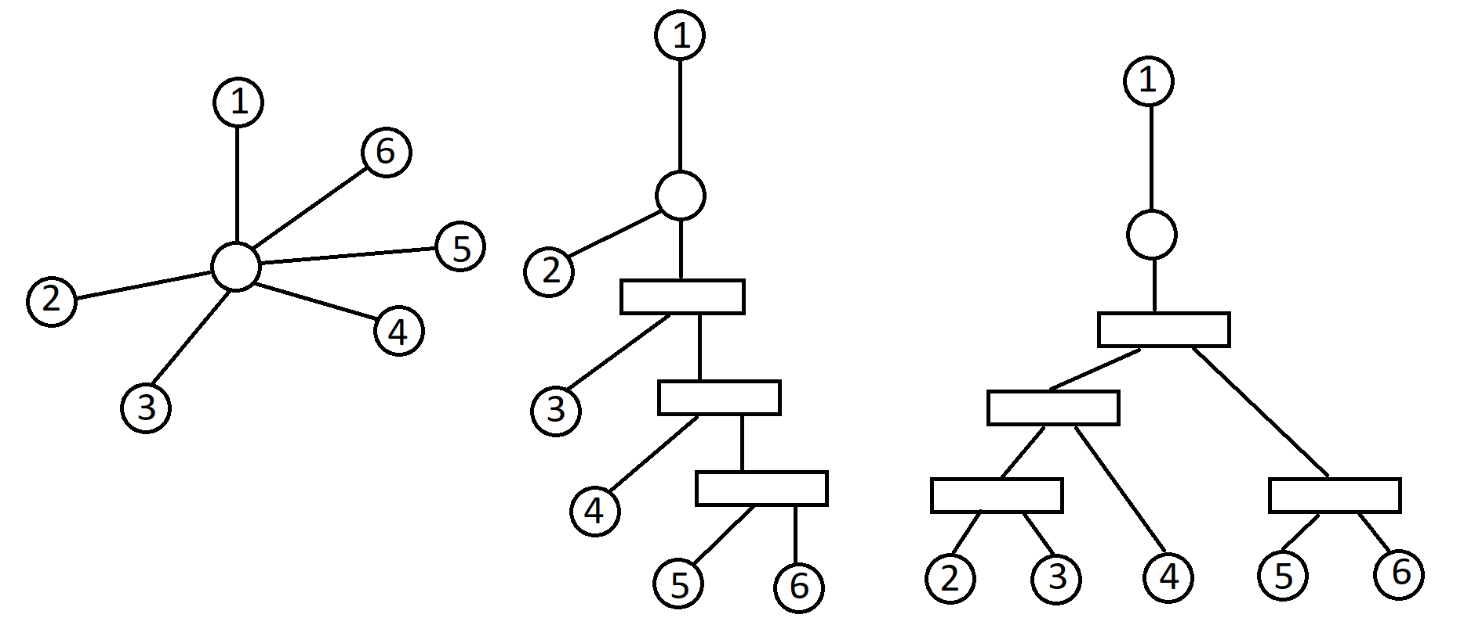
三度化
对于每个度数>3的节点，可以通过加虚点的方法让该节点度数变为3

Slide 12
三度化
注意三度化只是可以解决部分树点度数过大的问题，因为其本质并不是对点度数进行了分治，而仅仅是改变了树的结构

Slide 13
链分治
基于HLD的分治结构
可以看作是每次删去一条重链之后继续分治下去
每个重链头开一个数据结构
每次修改的时候跳重链，在每个重链头的数据结构上进行修改
查询同理

Slide 14
Luogu2056 [ZJOI2007]捉迷藏
树，点权0，1
每次修改一个点点权，询问两个最远1的距离

Slide 15
Solution
对于传统树分治做法，就是在每个树分治的分治中心上开个堆维护一下：
每个子树一个堆维护到其的最大距离
再开个堆维护上面那个堆的前2大值
再开个堆维护全局的最大值
然后每次暴力更新即可，总复杂度O( (n + m)log^2n )

Slide 16
Solution
还有一种括号序列的做法
本质上是ETT在这个题上的特殊化，这里就不介绍了

Slide 17
Bzoj2566 xmastree
有一棵含N个结点的树，树上每条边(ai,bi)都有一个权值wi。树上每个结点涂有一个初始颜色ci。现在有很多次修改操作，第i次修改会将结点xi的颜色修改成yi。请在所有修改前和每次修改之后输出一个数，表示对应时刻最近的同色结点对的距离。
其中，距离定义为树上两点的最短路的距离。最短路按边的权值wi计算。

Slide 18
Solution
和之前那个题差不多，对每个颜色分别维护即可

Slide 19
Bzoj3730 震波&Hdu4918 Query on the subtree
树，点权
1.修改一个点的点权
2.查询距离一个点<=k的所有点的点权和

Slide 20
Solution
裸题
开一个数据结构，维护离分治中心距离为1…的所有点的点权和
为了防止算重，可以再开一个数据结构，维护每个点到分治中心的父亲的负贡献即可差分掉

Slide 21
Bzoj4372 烁烁的游戏
树，点权
1.修改距离一个点<=k的所有点的点权和
2.查询一个点的点权

Slide 22
Solution
和前一题有啥区别

Slide 23
[Ynoi2012]D1T3
音无彩名给了你一棵n个节点的树，每个节点有一种颜色，有m次查询操作
查询操作给定参数l r x，需输出：
将树中编号在[l,r]内的所有节点保留，x所在联通块中颜色种类数
每次查询操作独立

Slide 24
Solution
每次查询的时候
考虑在点分树上找到深度最浅的一个点，满足这个点被保留区间点x所在连通块包含
然后我们可以把根固定为这个点来进行统计

Slide 25
Solution
转换为
给定一棵有根树
每次查询保留区间点，根所在连通块的颜色数

Slide 26
Solution
对每个颜色分别考虑贡献
一个点在保留区间颜色的时候和根连通等价于这个点到根路径上[min,max]的区间是区间[l,r]的子区间
问题就转化为了，平面上有若干个点，询问某个点右下角的点的颜色数
这个可以离线O( logn )解决，前面点分治是O( logn )代价
总复杂度O( nlog^2n )

Slide 27
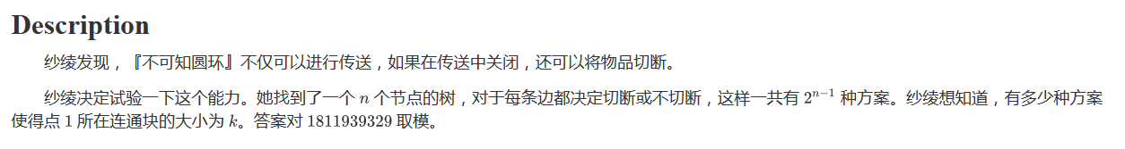
floj307 不可知圆环

Slide 28


Slide 29
Solution
处理树的问题通常可以考虑分治，而点分治在这道题中会有一些不便，考虑进行链分治。
先对树进行重链剖分，每次处理一条重链。
先递归下去求出每个轻儿子的答案数组。对于一个重链上的点，合并其轻儿子可以用分治 FFT 做到 O( nlog^2n )

Slide 30
Solution
这样每个重链上的点都有一个答案数组。
考虑合并重链上的点。如果按深度从小到大对重链编号，则连通块在重链上的部分一定是一段前缀，可以对重链进行分治 FFT。一个前缀要么是左半的一部分，要么是左半加右半的一部分，所以分治时可以维护两个数组，一个是包含左端点的答案，一个是同时包含左右端点的答案。
时间复杂度为 O( nlog^3n )，但常数很小。
可以用更高的动态树科技做到O( nlog^2n )

Slide 31
Ynoi2012D2T3 ??????
给一棵树，支持：
1.把一条链上所有点加上k
2.查询距离一个点<=1的所有点的点权kth

Slide 32
Ynoi2012D2T3 ??????
对这题的评价：(5-8)/11

Slide 33
Solution1
暴力
总复杂度O( nm )
期望得分：20

Slide 34
Solution2
对点的度数进行根号分治
度数>sqrt(n)的点有sqrt(n)个，其他点度数都<sqrt(n)
维护所有大点的数据结构
每次修改O( sqrtn * 数据结构复杂度 )

Slide 35
Solution2
查询的时候如果是大点就直接查，如果是小点就是暴力查询一圈
这个是O( sqrt(n) * 数据结构复杂度 )
对两个数据结构都用一个O( sqrt(n) ) – O(1)平衡的分块
于是做到了O( msqrt(n) )的复杂度
期望得分：20-50

Slide 36
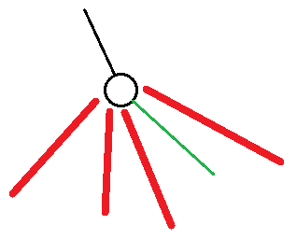
Solution3
考虑链分治
一个点距离<=1的点里面，只有3个可能不是重链头
自己，父亲，轻儿子厕所

Slide 37
Solution3
然后每次查询的时候暴力插入这3个（O(1)个）点
每次修改的时候把一条链上所有重链头的父亲都修改这个重链头的值
于是做到了查询O( logn )
修改O( log^2n )
的复杂度，期望得分：80
看看能不能继续优化？

Slide 38
Solution4
考虑查询一个点的时候再处理经过这个点的所有修改
直觉上这样可以减少很多修改

Slide 39
Solution4
这样的复杂度似乎是均摊O( (n + m)logn )？
证明1：
这个问题可以转换为：
有一颗边全是黑色的树
每次可以把一条链染色为黑色
或者把一个点一圈全染色为白色，复杂度为一圈黑色的点数
证明：复杂度为O( n + m )

Slide 40
Fact
我问了一群大爷，大家都从直觉上觉得这个东西肯定是O( n + m )的，但是都无法给出严谨的证明。。。

Slide 41
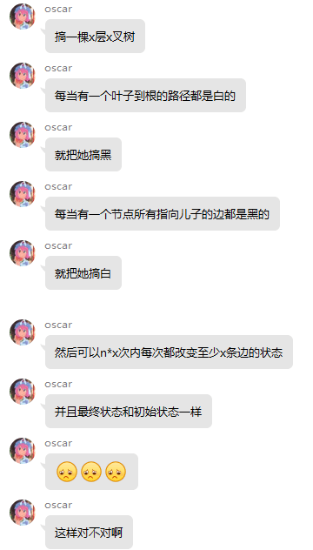
God

Slide 42
Oh no
我们的直觉其实很有可能是错的

Slide 43
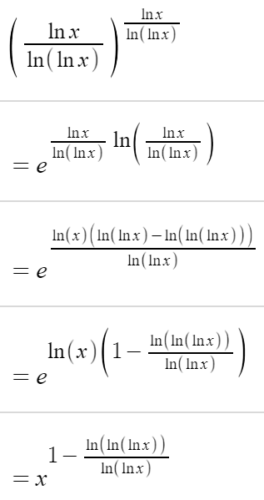
WTF
那这样的话按照复杂度证明1，这个的复杂度是什么呢？
相当于求x^x的反函数
这个的复杂度是e^W(ln(n)),W是ProductLog函数
然后可以证明出
e^W(ln(n)) = Θ(logn/loglogn)

Slide 44
Solution4
如果按照这个问题来算
这个做法的复杂度是Ω ( (n + m)log^2n/loglogn )
期望得分：100

Slide 45
Solution5
这个问题比原问题强，进一步弱化
有一颗n个点的树，边有颜色，初始全黑，支持把一条链上的边染黑，或者把一个点相邻的边染白(代价为 相邻黑边数*log(度数))求证n次操作代价为O(nlogn)

Slide 46
Solution5
可以看到那个hack数据对这个做法的复杂度是：
O( logn/loglogn * log( logn/loglogn ) ) < O( logn/loglogn * loglogn ) = O( logn )
失效了

Slide 47
Preknownledge
多序列kth的做法： 设有m个序列，长度为a[1],a[2], ... ,a[m]，由m棵平衡树分别维护，希望查出第k小的元素 要求序列中不含相同元素 不妨设k≤a[1]+a[2]+...+a[m]

Slide 48
Preknownledge
平衡树支持O(1)找出rank在[71%,80%]之间的某个元素（不关心具体rank，只要在范围内即可），并按这个元素O(1)分裂成比它小/大的部分（不包含这个元素）

Slide 49
Preknownledge
将每棵平衡树按对应序列长度大小加权，以某个rank在[71%,80%]的元素为key，O(m)求加权nth_element，将m棵树分成3组，第二组只有一棵树，第三组的key比第二组大，第一组的key比第二组小，第1,2组的序列长度之和至少占总序列长度之和的71%，第2,3组的序列长度之和至少占总序列长度之和的29%。于是第1,2组中小于等于本组key的元素个数占m个序列长度之和的50%以上，且这些元素都比第二组的key小；第2,3组中大于等于本组key的元素个数占m个序列长度之和的5.8%以上。将第2,3组中平衡树替换为小于本组key的部分，得到子问题，而总的序列长度减少了至少5.8%。 因此复杂度是O(mlog(a[1]+a[2]+...+a[m]))

Slide 50
Solution5
对每个点，将轻边按子树size降序排序，分组，每组依次包含2,4,16,256,65536, ...条轻边，每组用平衡树维护 查kth的时候使用多序列kth的trick，复杂度是logn的 链加的时候特判重链，可以发现轻边上改平衡树的复杂度是logn的

Slide 51
Solution5
第k组的轻边至多有2^(2^(k-1))条 轻边为第一组的情况修改是O( 1 )的，这种情况每次链加只有O( logn )次 轻边不在第一组时，自顶向下经过第k组轻边，则子树大小减小至不超过原来的1/(2^(2^(k-2)))，修改复杂度是O(2^(k-1))，以log2(子树大小)为势能可以证明单次链加的复杂度为O( logn ) 重链部分把链加点查转化为点加子树求和，也是O( logn )的
时间复杂度O( (n + m)logn )
空间复杂度O( n + m )
期望得分：80-100

Slide 52
Ynoi2013D2T3 ??????
给一棵树，点权，支持：
1.单点修改
2.修改一个点所在同色块的颜色
3.查询一个点所在同色块的最浅点和最深点

Slide 53
Ynoi2013D2T3 ??????
对这题的评价：6/11

Slide 54
Solution1
暴力
总复杂度O( nm )
期望得分：20

Slide 55
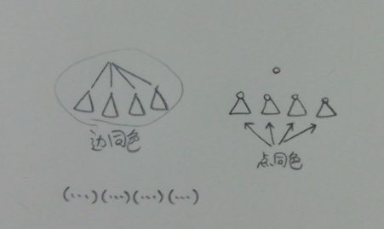
Solution2
点同色连通块的括号序列对应于所在的边同色连通块的括号序列的一个区间，因为边同色联通块只比点同色联通块多一条边

Slide 56
Solution2
因为点的联通块没有均摊，但是边的联通块有均摊，所以维护边的联通块而不是点的联通块
可以发现改变一条边的颜色只影响O(1)个边同色连通块，而点同色连通块可能影响O(n)个

Slide 57
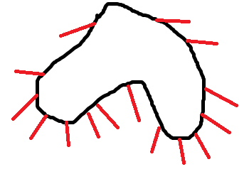
Solution2
通过对每个极大边连通块开一个ETT来维护每个极大边连通块
然后每个ETT上面每个节点维护O( c )个信息，表示这个节点为根的子树里面有没有节点的儿子为1,2…c这种颜色

Slide 58
Solution2
当把这个连通块染色为某个颜色x的时候
while( root的x颜色信息为1 ) 沿着ETT结构递归下去，直到找到一个点其满足至少有一个儿子颜色为x颜色
然后把这个点的所有颜色为x的儿子的ETT合并进这个ETT里面
这个通过对每个点开一个O( x )的数组来存下每个颜色的儿子节点就可以做到了
具体体现在操作上就是合并两棵平衡树，把其中一个平衡树完全合并进另一个平衡树，作为一个区间

Slide 59
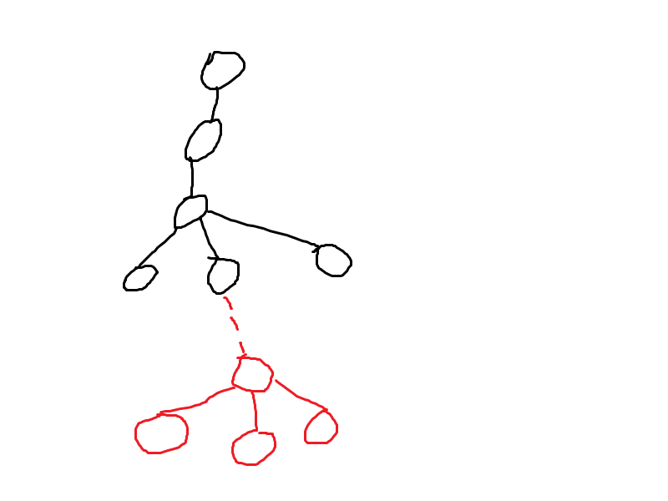
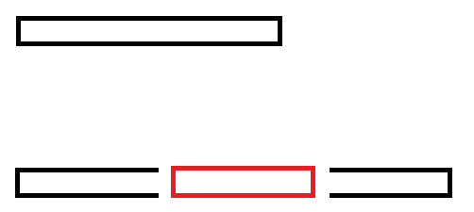
Solution2

Slide 60
Solution2
这样以O( clogn )代价，我们减少了O( 1 )个联通块
每次最多加2 = O( 1 )个联通块
所以时间复杂度是均摊O( ( n + m )clogn )

Slide 61
Solution2
点染色就转化为了边染色，可能会合并连通块，这个是平凡的
把x从a染成b，要把x为根的b色连通块和fa(x)为根的b色连通块和边(x,fa(x))合并
查询的话，ETT上面维护：最浅，最深的dep，这个联通块的颜色size
这样就做完了
时间复杂度O( nclogn )，空间复杂度O( nc )

Slide 62
Solution3
发现我们ETT每个节点维护了O( c )个信息
这O( c )个信息是or起来的
所以可以压位维护
时间复杂度O( nclogn/w )，空间复杂度O( nc )

Slide 63
Link Cut Tree
也叫Sleator Tarjan Tree
原理是用一棵支持finger search的平衡树（如splay）来维护所有重链，这里的重链是动态的
每次访问一个点的时候会将这个点到当前根的路径放在同一个重链中
同时支持换根

Slide 64
Link Cut Tree
可以证明在树上这样的重链段变化均摊是O( mlogn )次，平衡树复杂度为单次split merge O( logs )，所以理应O( log^2n )单次
但是由于使用splay等结构可以和lct的结构很好地match起来，可以证明复杂度为O( mlogn )均摊的（然而比如leafy tree这种结构就很难和lct的结构match起来，因为天生性质冲突）

Slide 65
Link Cut Tree
Link cut tree可以高效地支持链信息维护
如查询x到y的简单路径信息，可以先把x节点设为根节点，然后访问y节点，这样x到y的节点就在同一条重链上了，也就被同一棵平衡树所维护
可以发现这样的操作类似于平衡树维护区间的时候提取一段区间

Slide 66
[Ynoi2016]炸脖龙II
你需要维护一棵包含n个结点有根有序树（也就是说每个点的孩子是有“从左到右”的顺序的），初始根为1，支持以下几个操作：
A(x,y):对x进行路径压缩，即将x到根路径上除了根之外的点的父亲设为根，这些点在根的孩子中的顺序保持原先路径上从浅到深的顺序
B(x,y):将根的孩子x,y（x在y左边）以及之间的点按顺序展开成一条路径，x仍与根相连，涉及到的点原先的孩子都移至路径右侧
C(x,y):将树的根设为x，此时原先在根到x路径左侧的点仍在左侧且先相对顺序不变，右侧同理，x的孩子在x成为根后在x到原先的根的路径的右侧
D(x,y):给x到根的路径上每个点的点权同时加一个数，并在这之后求x到根的路径上的点权和
E(x,y):保证x和y父亲相同且x在y左侧，对在x的父亲的孩子中，x到y之间（含x,y）的每个点的点权加上x+y，并在这之后求这些点的点权和
F(x,y):给x添加一个孩子y，在最右边，这个操作在其它所有操作之前进行，用于描述树的初始形态

Slide 67
Solution
我不会

Slide 68
Codeforces 545 F
给出一棵树，每个点有一个优先级，初始为自己的标号，如果每次删去树上优先级最低的叶子，将得到一个序列，要求维护有三种操作： 1.将一个点的优先级修改为此时所有点的优先级的最大值+1 2.询问某个点在序列中的位置

Slide 69
Solution
点x在点y之前被删除，当且仅当它不是y的祖先，并且x的子树最大值不超过y的子树最大值
子树最大值相同的点形成了若干条链，如果没有修改的话可以直接维护

Slide 70
Solution
由于每次只会把一个点改成最大值+1 ，考虑lct维护access连续段均摊，等价于一个换根操作，并且会整体修改到原来的根上一段路径的子树最大值
把子树最大值相同的一段链用一棵splay维护，每次access时直接合并一堆链的splay，然后树状数组就可以了
时间复杂度O( nlog^2n )，空间复杂度O( n )

Slide 71
bzoj 4025 二分图
有n个点m条边，边会在start时刻出现在end时刻消失，求对于每一段时间，该图是不是一个二分图。

Slide 72
Solution
考虑离线
用lct维护删除时间的最大生成树。
加入一条边时，如果两点不连通则直接link，否则肯定有一条边多余，若形成奇环则将多余的边加入集合。
删除一条边时，若这条边是树边则直接删除，否则若在集合中，则从集合中删除。
查询时，如果集合中没有边，则为二分图。

Slide 73
bzoj 3514 Codechef MARCH14 GERALD07加强版
N个点M条边的无向图，询问保留图中编号在[l,r]的边的时候图中的联通块个数，强制在线

Slide 74
Solution
先用lct预处理一下，依次加入每一条边
当前加入第i条边，如果这个边加入之后成环了，就弹出这个环上面编号最小的边x，并且记录下b[i] = x，默认b[i] = 0
之后就是查询n-区间中b值小于于l的数个数
因为如果b值小于l，那这个边与[l,r]内边不成环，所以连通块数量-1
否则没有贡献
时间复杂度O( (n+m)logn )，空间复杂度O( nlogn )

Slide 75
静态lct
很多问题并不涉及到树形态的修改，所以用lct维护会常数比较大
可以考虑将lct给”静态化”
发现HLD的问题是虽然跳轻边的次数是O( logn )的，但是在重链上表现不佳
因为HLD是对于每条重链局部平衡的，并不能和全局的结构很好地配合起来

Slide 76
静态lct
对于重链我们不建一个平衡的线段树，而是建一个基于biased dictionary problem的bst
将每个节点赋予额外权值为其轻儿子子树size和+1
对于每条重链我们找该重链的带权重心，以该节点作为bst的根，两边做为左右子树建bst
轻边不改变
可以证明这样的结构我们每次跳a层，子树size一定会增大1/b，其中a和b是两个常数，好像是bst上跳三层一定增大一倍，所以深度是O( logn )的
这个挺好写的，缺点是静态结构无法动态改变树的形态

Slide 77
lct维护子树
对于每个节点，维护所有轻儿子的信息的合并
每次access的时候对一些点的一个儿子进行轻重边切换，这个时候可以O( 1 )维护这个切换对该点所有轻儿子信息的合并的影响
然后查询一个点子树的时候把其轻儿子的信息加上重儿子的信息
由于一个点最多有一个重儿子，所以这里复杂度为O( logn )
缺点是必须支持子树信息可差分

Slide 78
静态lct维护子树
同理，把lct换成静态lct即可

Slide 79
使用splay维护轻儿子的lct
我们对每个lct节点，再开一棵平衡树维护所有轻儿子
这样可以维护子树任意信息，只需要处理边标记pushdown到轻边平衡树上的情况，以及轻边平衡树标记pushdown到边上的情况——即原lct上标记以及每个点的轻边平衡树标记互相的影响
这样便达成了top tree的全部功能

Slide 80
Top tree
最强大的树分治结构
目前主要是有两种：
Self Adjusting Top Tree：基于path decomposition的top tree
Worst Case Top Tree：基于contraction的top tree

Slide 81
Top tree
二者很大程度上相通，这里解释几个术语
部分摘抄自
https://etaoinwu.win/blog/top-tree-notes/

Slide 82
Top tree
Top tree：一种维护无向动态森林的数据结构
将一棵树递归分成若干部分，top-down，称作“分治”；反过来的过程，bottom-up地把小块合并上来的过程，不妨称作“合治”
Top tree其实是类似于bst，线段树等的结构，二者有很大相似性，只不过一个建立在序列上，以区间为单位，另一个建立在树上，以cluster为单位

Slide 83
Cluster
为了实现这一目标，我们需要设立合治的单位：cluster（暂译“树簇”，对应物似乎是“区间“之于序列数据结构）。这玩意需要满足以下条件：
有一个 O(1)的边界（否则信息存不下）
可以合并拆分（废话）
不仅能储存树链信息，还可以储存”树块”信息（子树信息）

Slide 84
相关术语
树簇，简称簇：树上的一个连通子图，有至多两个点和全树的其他位置连接
这两个结点被称做界点 （Boundary Node\Endpoint）。
C 的界点记作 ∂C 。 不是界点的点被称做内点 Internal Node，记作 C∖∂C 。
这两个界点之间的路径被称做簇路径 Cluster Path，记作 π(C) 。
有一个界点的被称做叶簇（Leaf cluster），其余的称作路簇（Path cluster）

Slide 85
相关术语
最小的（最基本的）簇是树的一条边，称作簇元 （Edge cluster\Base cluster）。“元”字取其基本元素之意，或译“簇素”，然其音有误解之可能。如果连接的是叶子与其他，那么有一个界点，称作 leaf edge cluster；反之有两个，称作 path edge cluster （不出现，不译）。
如果两个树簇 A,B 有且仅有一个公共点，（显然此时这个公共点是二者的公共界点），两个连通子图的并也是一个簇，那么他们被称做可合并（Mergeable），合并的结果记作 A∪B 。

Slide 86
Cluster的合并
相比于线段树，平衡树维护序列，top tree的一大难点在于如何合并信息
维护序列时每次需要在分治结构上维护两个区间合并为一个区间，维护树上信息时即每次需要在分治结构上维护两个cluster合并为一个cluster
类比与序列维护中只有两个相连的区间才可以合并，在树上只有有公共端点的一对cluster才是可合并的

Slide 87
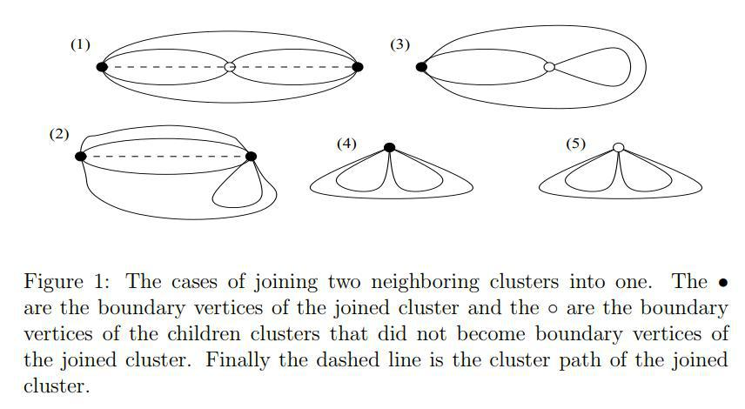
Cluster合并的可能形态

Slide 88
Top tree的树结构
类比于线段树的树结构：
最开始每个点都是一个最基本的区间[i,i]
最后合并为唯一的一个区间[1,n]
每次合并两个相邻的区间，形成一个树形结构，即线段树

Slide 89
Top tree的树结构
Top tree：
最开始每条边都是一个cluster——base cluster
最后合并为了一个唯一的cluster——root cluster
每次把两个cluster合并为一个cluster，所以我们记录下cluster合并的这个树形结构，即得到了top tree的树结构

Slide 90
Top tree的树结构
一个簇对应一个结点
每个簇要么是叶子结点（簇元），要么是由两个簇合并起来，将他们作为大簇的孩子
（父亲/祖先/后代定义略）
如果一个簇是另一个簇的父/子/祖先/后代，且他们的簇路径有至少一条边的交，那么分别称作path-ancestor/path-descendant/path-child。

Slide 91
Top tree的外部操作
Link(v,w) ：假设 v,w 两个结点在不同的树 Tv,Tw 中。建立一颗新的 Top Tree T，代表 TvTw(u,v) 。 Cut(v,w)：在 T 中去除 (v,w) 这条边，建立 Tv 与 Tw 。 Expose(v,w) ：将 v 与 w 设定为 T 的例外界点。

Slide 92
Top tree的内部操作
Merge(A,B)：将可合并簇 A 与 B 合并，创建 C=A∪B 作为他们的父簇，并 ∂C=∂(A∪B) 。设定 Info(C):=Merge(C:A,B)，其中 Merge(C:A,B) 是用户定义的计算信息合并的过程。 Split(C)：其中 C=A∪B。调用 Split(C:A,B)，然后把 C 从 T 中删去。Split(C:A,B) 是用户定义的用 Info(C) 更新 Info(A) 和 Info(B) 的过程，可以理解为标记下传。 Create((v,w))：创建一条新边。调用同名用户定义过程。 Eradicate(C)：要求 C是一个簇元。删除这条边。调用同名用户定义过程。

Slide 93
Top tree
这样，我们就可以把 Top tree 描述成一个黑盒：用户提供四个内部操作同名过程负责信息的维护，然后调用外部操作进行修改树结构，然后对根节点进行查询。

Slide 94
Top tree的构造
目前有的top tree构造都是bottom up的
我们考虑自底向上的构建：每次拿到一棵树，进行一些合并，合并完的cluster每个都作为一条边放到上层。
在同一层一个簇只会被合并一次，因此这里簇等价于底层的边，以下将混用。

Slide 95
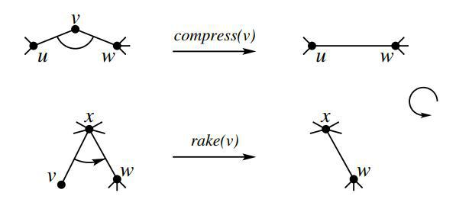
Top tree的构造
我们强行（随意地）给每个结点周围的边定一个极角序。这样，就可以定义出每条弧在顺向的前驱后继边；显然构成了一个边的循环欧拉序。
考虑两种基本的合并：Rake和Compress。

Slide 96
Top tree的构造
Rake(x)：x 是一个叶子结点；将 x 合并到他往上连的顺向边上去。 Compress(x)：x 是一个度为 2 的结点；将 x两侧的边合起来。
对于每一层：使用一个数据结构（欧拉序循环链表）维护尚未被合并的簇；一开始每个簇没有父亲；然后遍历链表，随意地选择合法位置（指那些要合并的两条簇都没有父亲的）进行 Rake
或 Compress，把结果作为两条簇的父亲；直到没有合法的位置为止。实现上，为了给每一个簇结点一个清晰的层次，可以给每一个孤儿建一个父亲，这个父亲没有其他孩子，且与孩子其维护的簇是相同的。然后，把所有父亲作为上一层的边使用。

Slide 97
Top tree的构造
然后操作层数（Top Tree的深度）就只有 O(logn)了。这里的证明比较简单，分为三步：
读者自行验证：每棵树都有至少 12
的点度为1或2。 简单讨论一下，不难证明：每个 Rake/Compress 操作至多只会让两个相邻的原本合法的操作失效。 因此每层至少可以减少 1/6 的边。 事实上有一些反例违反了“每个 R/C 操作至多只会让两个相邻的原本合法的操作失效”，但我们可以证明，假设有 k 个反例，那么度为1或2的结点至少有 N/2+k 个。
然后这样我们就有一个 O(n)的构建算法了，我们称作 Build。在构建算法过程中，我们可以指定例外界点，以符合特殊需求。

Slide 98
非局部搜索
Non-local Searching
即”线段树上二分”在top tree上的拓展
如果，存在一个判定程序 B:Cluster→Bool ，可以判断出“寻找目标”在这个 Cluster 的哪一侧，那么存在一个 B×O(logn) 的算法可以找到我们的“寻找目标”。这是线段树上二分的简单推广。注意这个 B 的输入是根节点（整棵树），因此实现并非平凡。

Slide 99
Sone1
K=0 表示子树修改，后面x,y，表示以x为根的子树的点权值改成y
K=1 表示换根，后面x，表示把这棵树的根变成x
K=2 表示链修改，后面x,y,z，表示把这棵树中x-y的路径上点权值改成z
K=3 表示子树询问min，后面x，表示以x为根的子树中点的权值min
K=4 表示子树询问max，后面x，表示以x为根的子树中点的权值max
K=5 表示子树加，后面x,y，表示x为根的子树中点的权值+y
K=6 表示链加，后面x,y,z，表示把这棵树中x-y的路径上点权值改成+z
K=7 表示链询问min，后面x,y，表示把这棵树中x-y的路径上点的min
K=8 表示链询问max，后面x,y，表示把这棵树中x-y的路径上点的max
K=9 表示换父亲，后面x,y，表示把x的父亲换成y，如果y在x子树里不操作。
K=10 表示链询问sum，后面x,y,z，表示表示把这棵树中x-y的路径上点的sum
K=11 表示子树询问sum，后面x，表示以x为根的子树的点权sum

Slide 100
Solution
Top tree维护路径信息：维护簇的路径点权信息
Top tree维护子树信息：维护簇的除簇路径外内点权信息
打标记：簇路径点标记，除簇路径外内点标记

Slide 101
Solution
每个簇维护以下东西：
除簇路径外的内点 点权和、最大值、最小值
簇路径点权和、最大值、最小值
除簇路径外的内点 点权标记，可以写成 x←kx+b形式
簇路径点权标记，同理
在 Merge中处理加和、取 max ，在 Split中把标记扔到两个孩子簇上。

Slide 102
[ZJOI2015]幻想乡战略游戏
带修改，维护带权重心

Slide 103
Solution
在Top tree上使用Non-local search的trick
O( logn )
具体怎么实现…这是论文里面的一个例题
但是我还没看完论文所以咕咕咕了

Slide 104
静态top tree
静态的top tree结构维护起来会方便很多，常数也会比top tree要好一些

Slide 105
基于HLD实现的静态top tree
考虑静态lct维护子树和用平衡树维护每个点的轻儿子的lct的区别
发现区别就是后者进行了点度数的分治
实际上静态lct已经进行了两轮分治：
1.对树进行分治——链分治
2.对每条重链建一棵基于biased dictionary problem的bst——对每条重链的分治
于是我们再在这个静态lct结构上进行一轮基于点度数的分治就可以让其功能达到静态top tree的功能

Slide 106
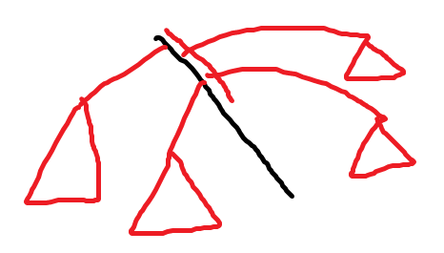
基于HLD实现的静态top tree
定义cluster为所有满足有一个祖先为这个重链上连续的一段的点

Slide 107
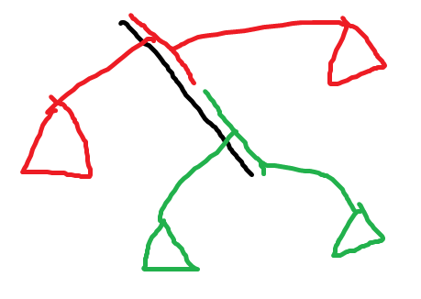
Rake&Compress
Compress：每次合并两段连续的重链的子链所对应的cluster
Rake：每次在一个cluster中加入一个点

Slide 108
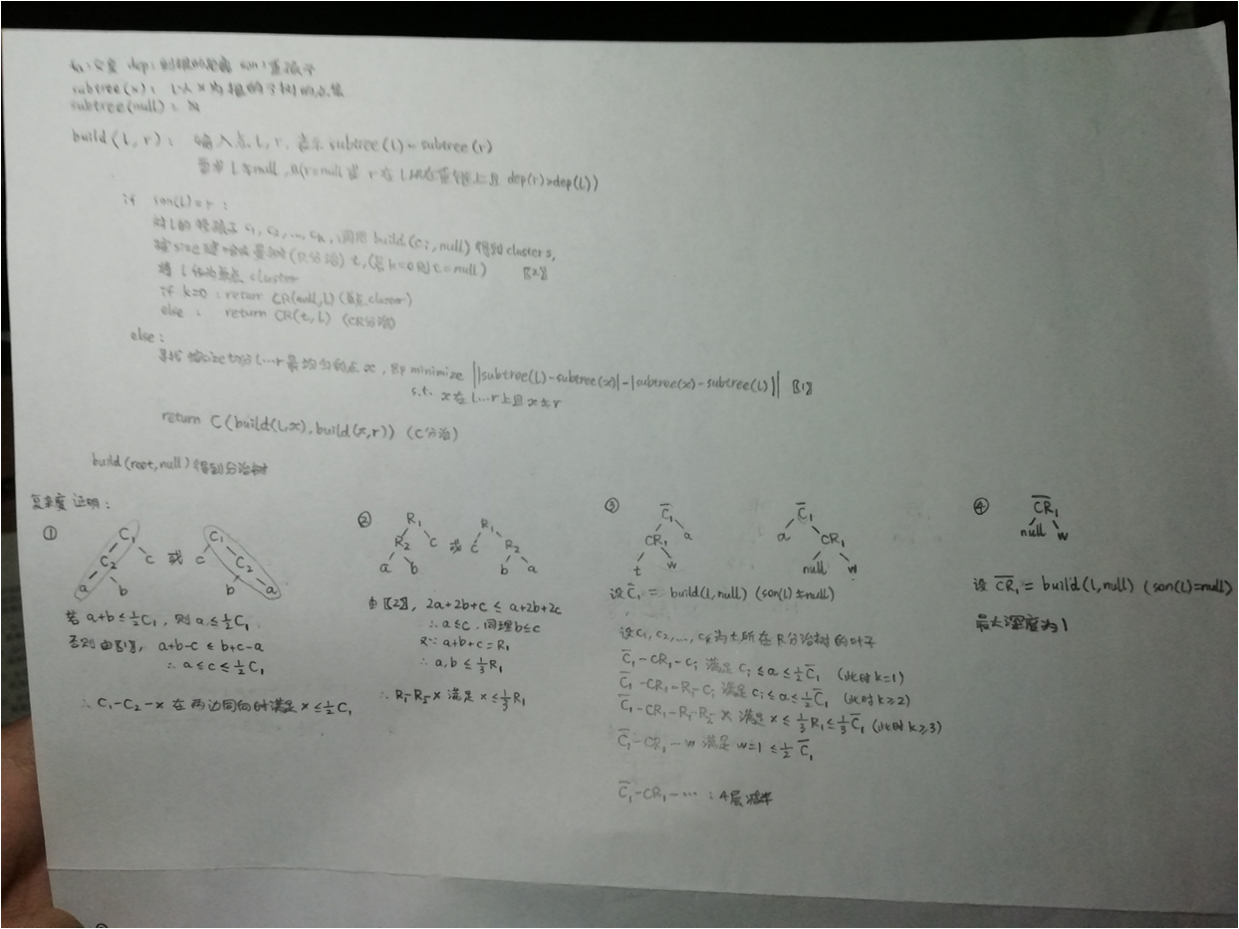
复杂度证明

Slide 109
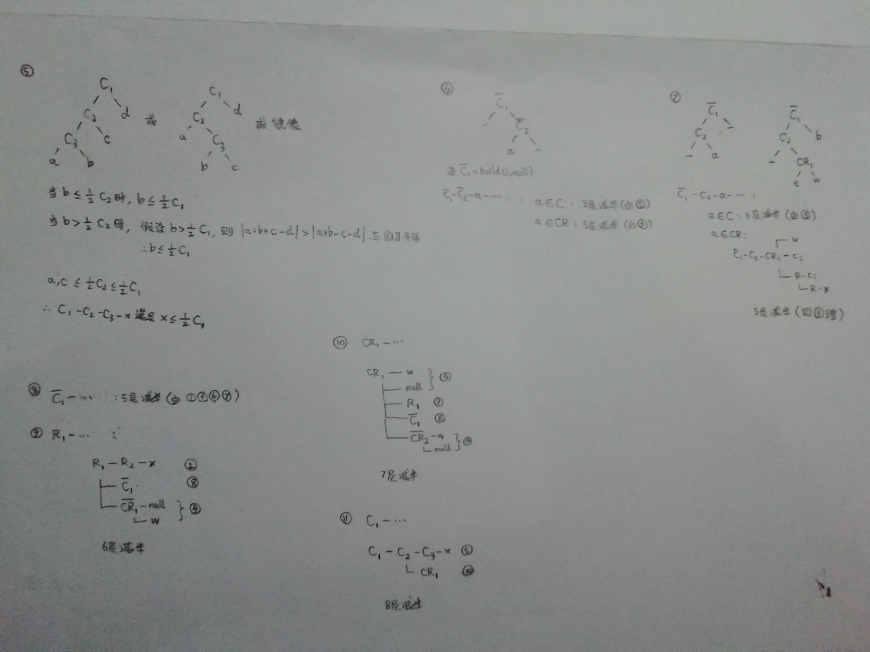
复杂度证明

Slide 110
Thanks for listening

